Slide 1
«Компьютерлік және телекоммуникациялық жүйелер»
қауымдастырылған профессор Толегенова А.С.
Notes:
1

Slide 2
Дәріс тақырыбы:
«IPv4 және IPv6 адрестеу.»
Notes:
2

Slide 3
Мазмұны: Құрамды желіде маршруттың жұмыс жасау сұрағы қарастырылады, IPv4 нұсқасының логикалық адресі класс негізінде және ауыстырылатын ұзындық маскасының классыз адрестеуі және де адрестің қосындылары, жеке адрестер қарастырылған. Ipv6 адресация параметрлеріне түсіндімелер келтірілген.
Мақсаты: IP-адрестің логикалық жүйесін үйрену, желі астын қалыптастыру әдісі.

Slide 4
Әдебиеттер тізімі:
А.С Толегенова, Д.Б Кенебаева, Н.Т Айтжанова. Дестелік және гибритті коммутация желісі: пәнінен оқу құралы. – Астана: С.Сейфуллин атындағы Қазақ агротехникалық университетінің баспасы, 2017.-268б.
А.С. Толегенова, Б.Қ. Құдайбергенова. Дестелік және гибридті коммутациялар желісі пәнінен оқу әдістемелік кешені (қазақ тілінде) баспа С.Сейфуллин атындағы ҚазАТУ баспаханасынан басып шығарылды, 2016ж.
Инфокоммуникациялық жүйелерді жобалау және пайдалану пәнінен оқу-әдістемелік кешені. (қазақ тілінде). С.Сейфуллин атындағы ҚазАТУ баспаханасынан басып шығарылды, 2016ж. А.С. Толегенова, Д.Б. Кенебаева, Н.Т. АйтжановаА.С. Толегенова, Д.Б. Кенебаева, Н.Т. Айтжанова.
А.Д.Мухамеджанова., Ю.М.Гармашова. Абоненттік қатынаудың мультиқызметтік желілері. 2 бөлім. 050719 – Радиотехника, электроника және телекоммуникация мамандығы бойынша дайындалатын барлық оқу түрінің студенттеріне арналған дәрістер жинағы. - Алматы: АЭБУ, 2013.
Гармашова Ю.М., Калиева С.А. Чежимбаева К.С. Абоненттік қатынаудың мультисервистік желілері. 5В071900 – Радиотехника, электроника және телекоммуникациялар мамандығының барлық оқу бөлімінің студенттері үшін зертханалық жұмыстарды орындауға арналған әдістемелік нұскау - Алматы: АЭБУ, 2012.
Notes:
4

Slide 5
Қысқартылған сөздер тізімі
ITU – International Telecommunications Union– халықаралық телекоммуникация бірлестігі.
LAN – Local Area Network – локальдық желі.
Link-state Protocol – арна күйінің хаттамасы.
LLC – Logical Link Control – мәліметтерді логикалық таратуды басқару.
MAC – Media Access Control – ортаға рұқсатнамасы бар деңгейді басқару.
MPLS – Multi Protocol Label Switching – белгі бойынша көп хаттамалы коммутация.
Private IP addresses – жеке IP-адрестер
Public IP addresses – қоғамдық IP-адрестер
QoS – Quality of Service – қызмет көрсетудің сапасы
RIP – Routing Information Protocol – қашықтық векторының негізінде маршрутизация хаттамасы
RTP – Reliable Transport Protocol – сенімді тасымалдау хаттамасы.

Slide 6
Қысқартылған сөздер тізімі
ARP – Address Resolution Protocol – адрестер рұқсатнама хаттамасы.
Bandwidth – өткізу жолағы.
EIGRP – Enhanced Interior Gateway Routing Protocol –ішкі маршрутизацияның кеңейтілген хаттамасы.
Ethernet – арналық деңейдің желілік технологиясы.
FTP – File Transfer Protocol – файлдарды тарату хаттамасы
FR – Frame Relay – кадрды трансляциялау желісі.
IEEE – Institute of Electrical and Electronics Engineers – электротехника және радиоэлектроника инженерлерінің институты.
IMS – Internet Multi Service – мультиқызмет көрсету желісі.
IOS – Internetwork Operation System – желілік жүйелік жүйе.
IP – Internet Protocol (желілік хаттама)
IPv4, IPv6 – желілік интернет хаттамасы 4,6 нұсқалы.

Slide 8
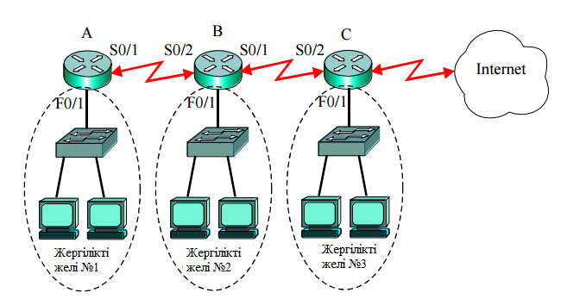
Маршрутизатордағы құрамды желі

Slide 9
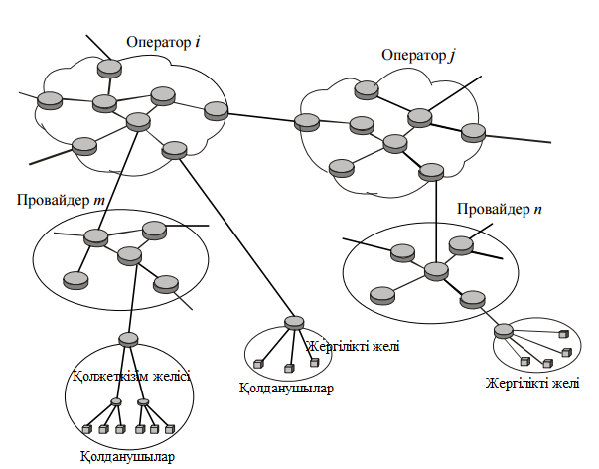
Интернет желісінің сұлбалық бейнесі

Slide 12
Мысалы, IP-адресті көбейту кезінде 192.100.12.67 стандартты С тобының (класстың) маскасына, 255.255.255.0 тең, келесі нәтиже шығады:

Slide 13
Қорытынды сұрақтар:
Логикалық адрес интерфейсін және түйіннің соңғы желісін кім тағайындайды?
IP-желісінің IPv4 нұсқасында логикалық адрес түйінінде қанша екілік разряд бар?
Үлкен және кіші разрядтардың желілік адресін кім анықтайды?
Желілерде қандай ерекше адрестер қолданылады?
А, В, С топтарының стандартты маска адресінің көлемі қандай?
С тобының адресі қандай максималды сан бере алады?

Slide 14
Назарларыңызға рақмет!!

